Slide 1
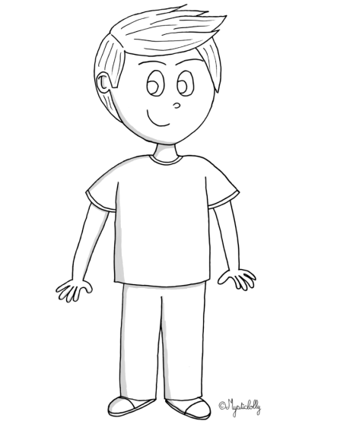
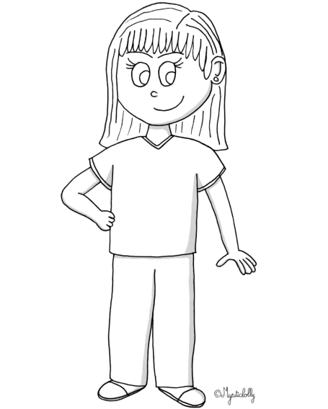
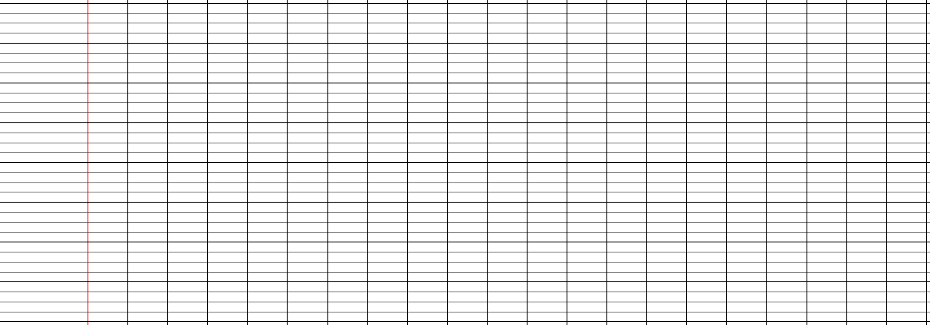
Who are you ?
1
1
Dire bonjour et se présenter.
Hello ! What’s your name ?
My name is Jane.
I’m a girl, and you ?
My name is John ! I’m a boy.
How old are you ?
I’m 9 !
Nice to meet you Jane !
Nice to meet you John !
2
A ton tour de te présenter :

Slide 2
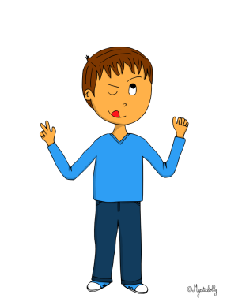
Numbers
2
1
Les nombres cardinaux.
0 : zero | 10 : ten
1 : one | 11 : eleven
2 : two | 12 : twelve
3 : three | 13 : thirteen
4 : four | 14 : fourteen
5 : five | 15 : fifteen
6 : six | 16 : sixteen
7: seven | 17 : seventeen
8 : eight | 18 : eighteen
9 : nine | 19 : nineteen
1 2 3 4
20 : twenty | 80 : eighty
30 : thirty | 90 : ninety
40 : forty | 100 : one hundred
50 : fifty | 1,000 : one thousand
60 : sixty | 1,000,000 : one million
70 : seventy | 1,000,000,000 : one billion
En anglais, on sépare les classes en mettant une virgule :
2 000 ~ 2,000
Le chiffre sept s’écrit sans la barre:
7 ~ 7
Les dizaines et unités ajoutées après hundred ou thousand sont précédées de and.
2,013 ~ two thousand and thirteen
2
Les nombres ordinaux.
1st : the first | 8th : the eighth
2nd : the second | 9th : the ninth
3rd : the third | 10th : the tenth
4th : the fourth | 12th : the twelfth
5th : the fifth | 20th : the twentieth
6th : the sixth | 29th : the twenty-ninth
7th : the seventh | 30th : the thirtieth
Pour construire un nombre ordinal, il suffit d’ajouter le déterminant the et
–th à la fin.
Today is
Monday, the 28th of November

Slide 3
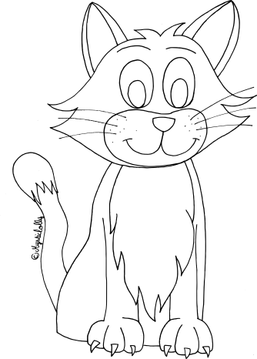
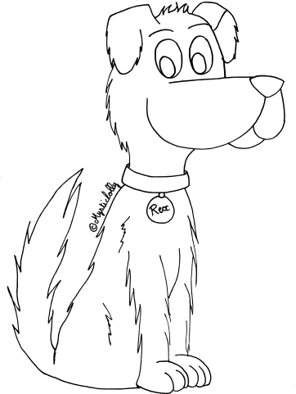
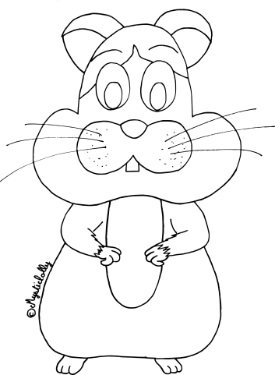
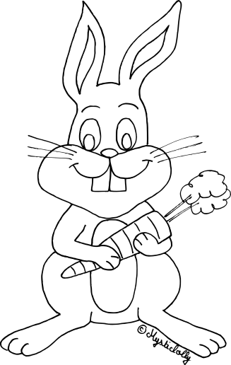
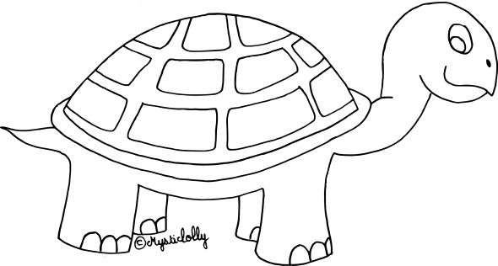
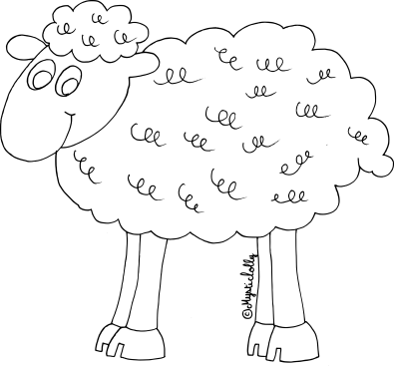
The animals
3

Slide 4
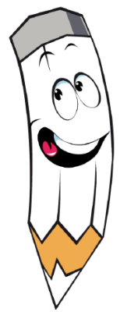
The colours
4

Slide 5
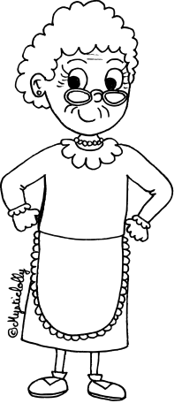
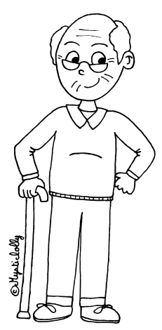
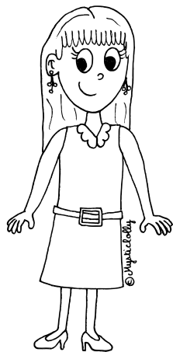
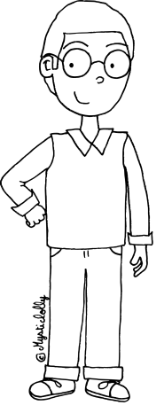



The family
5
______________________________
______________________________
___________________________

Slide 6


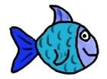
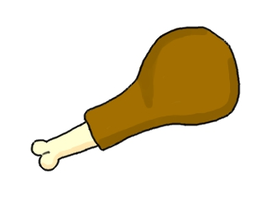

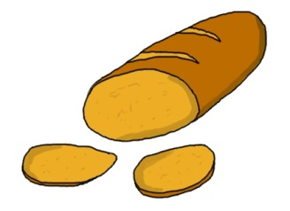
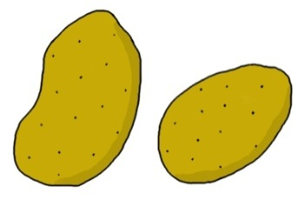





Food
6

Slide 7
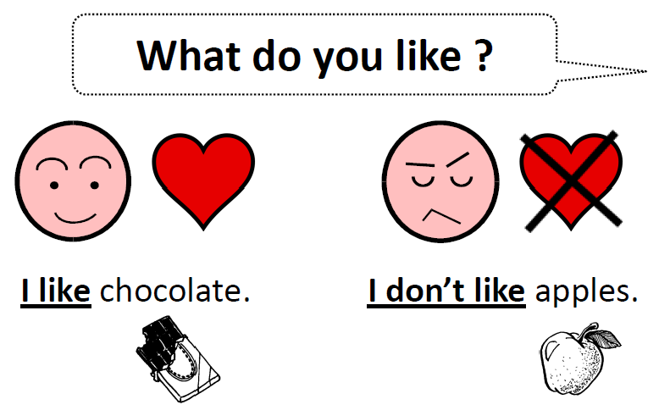
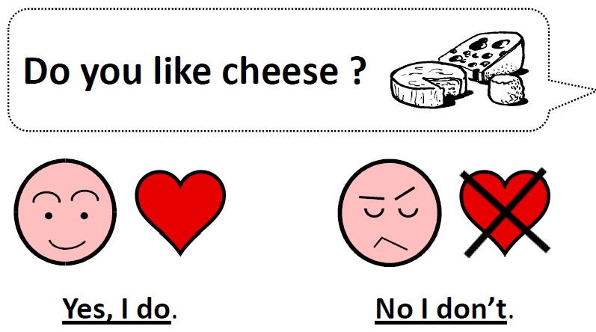
Do you like ?
7

Slide 8
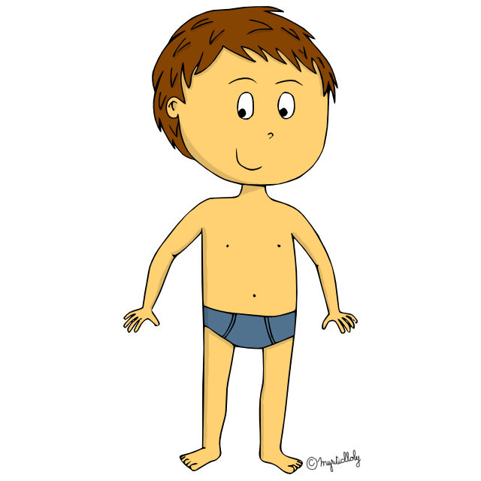
The body
8

Slide 9
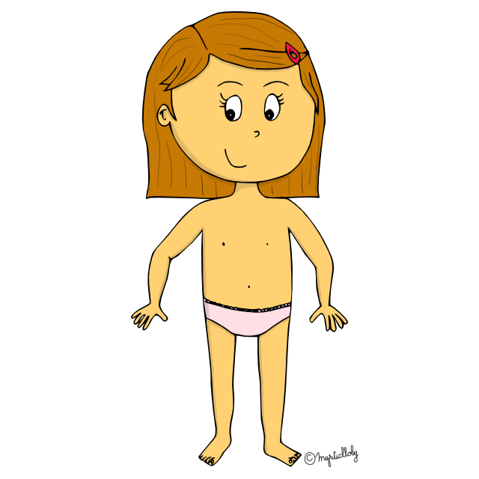
The body
8

Slide 10


What time is it ?
9
o’clock
It’s 4 o’clock !
(pile)
00
55
12
05
It’s a quarter to 6!
11
1
It’s a quarter past 5!
50
10
2
10
quarter
9
TO
PAST
3
45
15
quarter
(moins le quart)
(et quart)
8
4
40
7
5
20
6
On n’utilise pas le découpage en 24h. On utilisera a.m. (avant midi) et p.m. (après midi).
16h30 -> 4:30 p.m.
8h15 -> 8:15 a.m.
35
25
30
It’s half past 7!
half
(et demi)
En anglais, pour demander l’heure on pose la question « What time is it ? ».
Pour lire l’heure, on commence par dire les minutes.
Si l’on est dans les 30 premières minutes, on fait précéder l’heure par le mot « past ».
Ex. : On dira « It’s twenty past ten. » pour 10h20.
En fait, on dit de combien de minutes on a passé l’heure pile !
Si l’on est dans les 30 dernières minutes, on fait précéder l’heure par le mot « to ».
Ex. On dira « It’s twenty to eleven. » pour 10h40.
En fait, on dit combien il manque de minutes avant l’heure pile suivante !

Slide 11
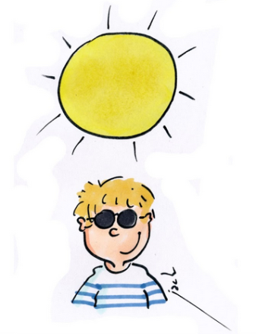
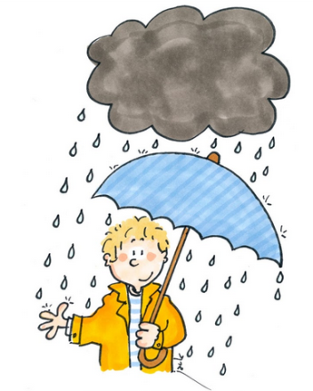
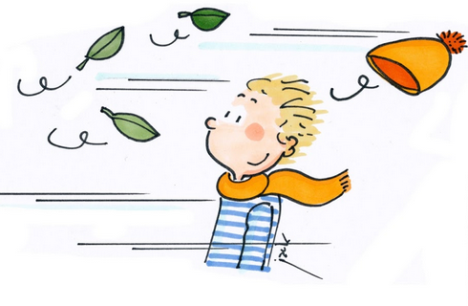
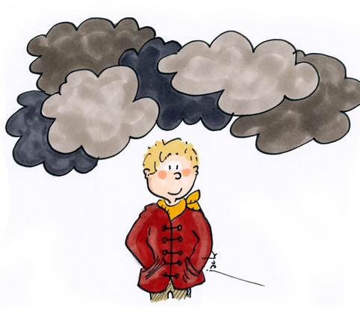
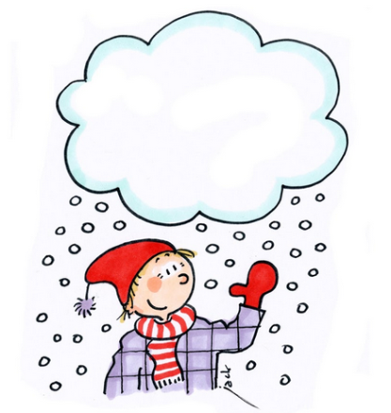
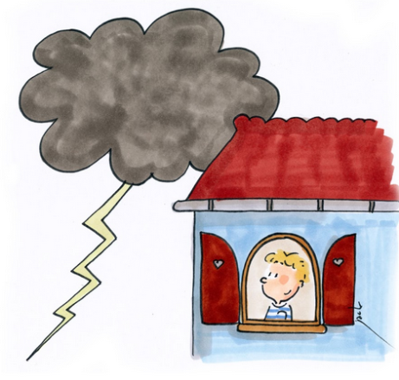
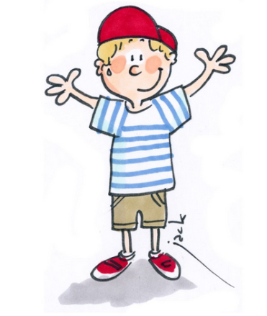
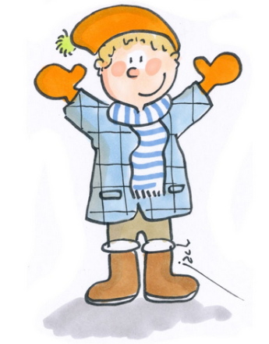
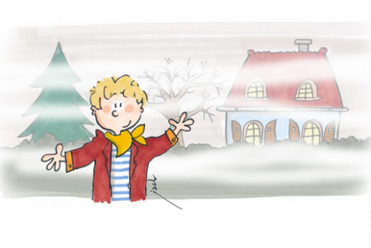
What’s the weather like ?
10
Illustrations de Jack - http://dangerecole.blogspot.fr/

